Slide 1
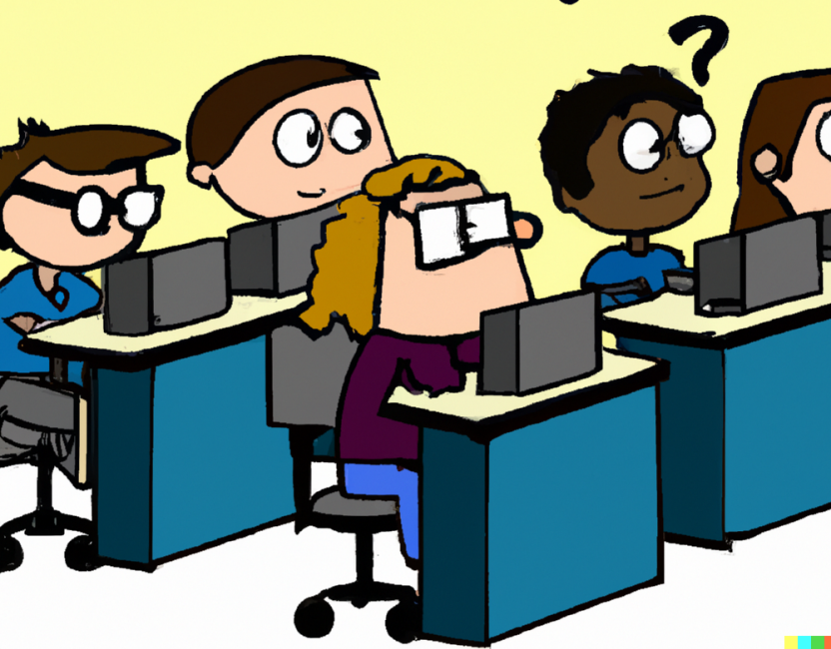

제 4장 변수와 자료형
C 언어 Express(개정4판)

Slide 2
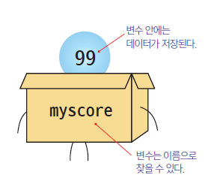
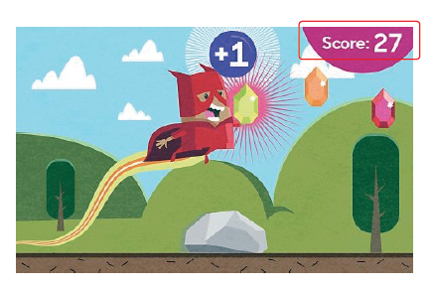
변수
컴퓨터 프로그램은 값을 저장하기 위하여 변수(variable)을 사용한다.
변수는 게임에서 점수를 저장하는데 사용될 수 있고, 대형 마트에서 우리가 구입한 물건들의 가격을 저장할 수도 있다.

Slide 3
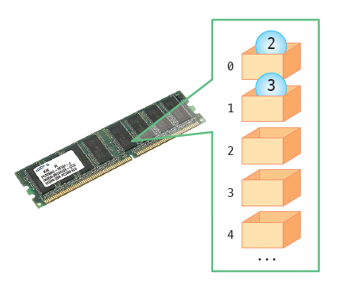
변수는 어디에 만들어지는가?
변수는 바로 메인 메모리(main memory)에 만들어진다.
우리는 변수 이름을 사용하여서 메모리 공간을 사용하게 된다

Slide 4
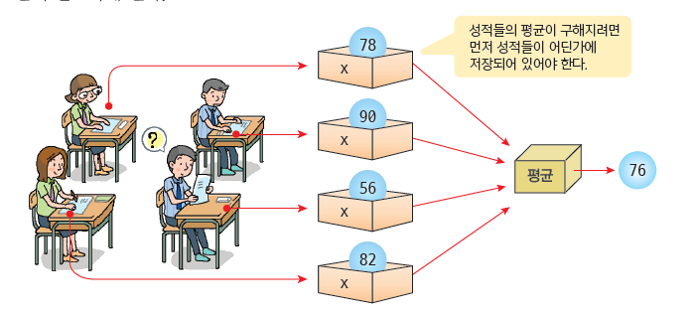
변수가 왜 필요한가? #1
사용자에게서 받는 데이터를 저장하는 장소이다. – 변수가 없다면 사용자로부터 받은 데이터를 어디에 저장할 것인가?

Slide 5
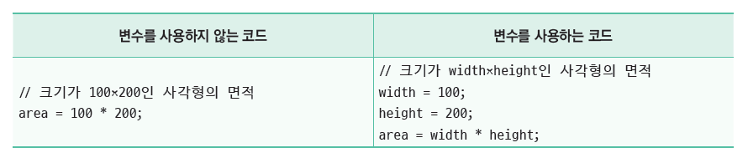

변수가 왜 필요한가? #2
어떤 코드가 더 유연한가요?
변경에 더 잘 적응할 수 있나요?

Slide 6
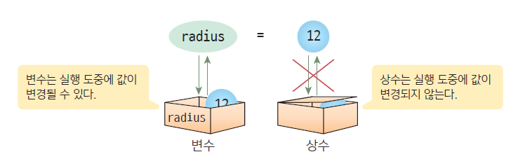
변수와 상수
변수(variable): 저장된 값의 변경이 가능한 공간
상수(constant, 리터럴, literal): 저장된 값의 변경이 불가능한 공간
(예) 3.14, 100, 'A', "Hello World!"
Notes:
모든 애니메이션은 한번의 클릭으로 상자에 들어간 후 이동 모션까지 완료됨
클릭1 : 변수 애니메이션
클릭2 : 상수 애니메이션
클릭3 : Q&A
* 변수(원) 애니메이션 : 슬라이드가 끝날 때까지

Slide 7
예제: 변수와 상수
/* 원의 면적을 계산하는 프로그램 */
#include <stdio.h>
int main(void)
{
float radius; // 원의 반지름
float area; // 원의 면적
printf("원의 면적을 입력하시오:");
scanf("%f", &radius);
area = 3.141592 * radius * radius;
printf("원의 면적: %f \n", area);
return 0;
}
변수
상수

Slide 8
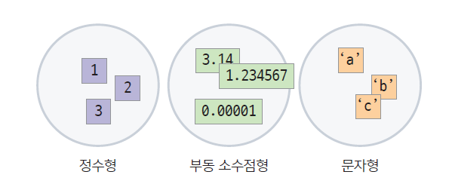
자료형
자료형(data type): 데이터의 타입(종류)
short, int, long: 정수형 데이터(100)
double, float: 부동소수점형 데이터(3.141592)
char: 문자형 데이터('A', 'a', '한')

Slide 9
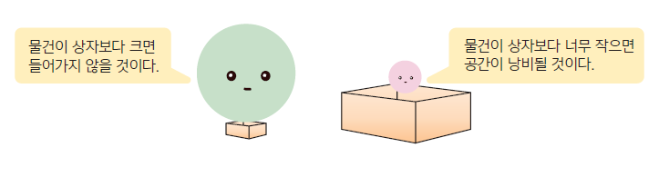
다양한 자료형이 필요한 이유
상자에 물건을 저장하는 것과 같다.

Slide 10
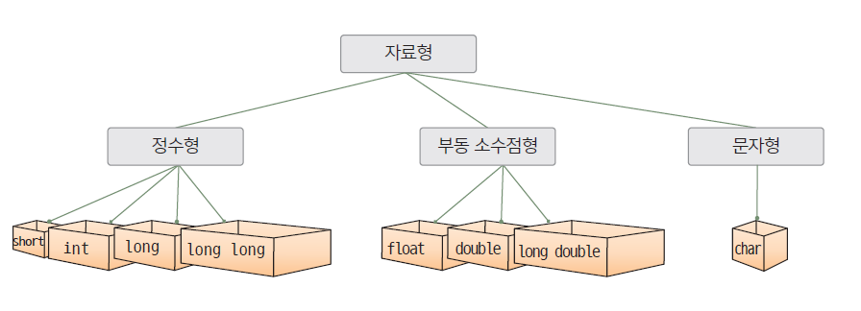
자료형의 분류
자료형을 크게 나누면 정수형(integer type), 부동소수점형(floating-point type), 문자형(character type)으로 나눌 수 있다.

Slide 11
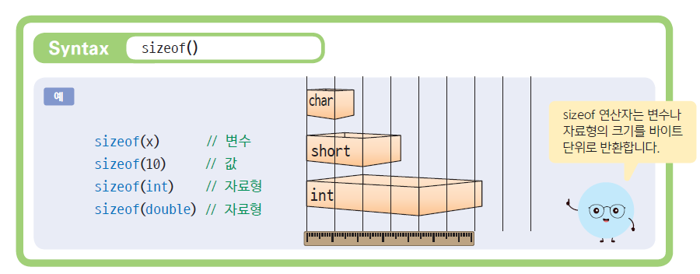
자료형의 크기
자료형의 크기를 알아보려면 sizeof 연산자를 사용하면 된다. sizeof는 변수나 자료형의 크기를 바이트 단위로 반환하는 연산자이다.

Slide 12

예제: 자료형의 크기
#include <stdio.h>
int main(void)
{
int x;
printf("변수x의 크기: %d\n", sizeof(x));
// (int)sizeof(x)
printf("char형의 크기: %d\n", sizeof(char));
printf("int형의 크기: %d\n", sizeof(int));
printf("short형의 크기: %d\n", sizeof(short));
printf("long형의 크기: %d\n", sizeof(long));
printf("float형의 크기: %d\n", sizeof(float));
printf("double형의 크기: %d\n", sizeof(double));
return 0;
}
변수x의 크기: 4
char형의 크기: 1
int형의 크기: 4
short형의 크기: 2
long형의 크기: 4
float형의 크기: 4
double형의 크기: 8

Slide 13
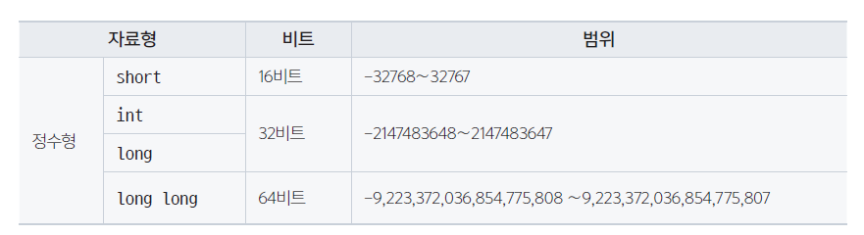
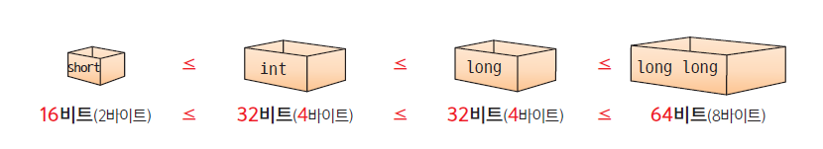
정수형

Slide 14
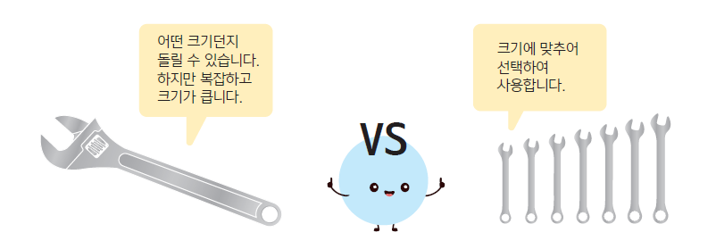
C에서는 왜 이렇게 많은 종류의 정수형이 있을까?
용도에 따라 프로그래머가 선택하여 사용할 수 있게 하려는 것이다.
비트수를 늘리면 정수의 범위는 확대시킬 수 있지만 메모리 공간을 더 많이 필요로 한다.

Slide 15


정수형의 범위
약 -21억에서 +21억
int형
short형
long형
보통 int형과 같음

Slide 16
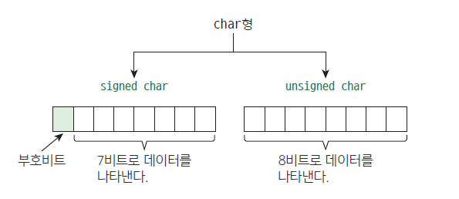
signed, unsigned 수식자(modifier)
unsigned
음수가 아닌 값만을 나타냄을 의미
unsigned int
signed
부호를 가지는 값을 나타냄을 의미
흔히 생략

Slide 17
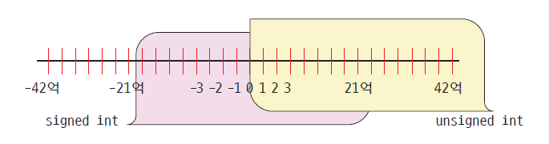
unsigned int

Slide 18
unsigned 예제
unsigned int speed; // 부호없는 int형
unsigned distance; // unsigned int distance와 같다.
unsigned short players; // 부호없는 short형
unsigned int sales = 2800000000; // 약 28억
printf(“%u \n”, sales); // %d를 사용하면 음수로 출력된다
unsigned는 %u로 출력하세요.

Slide 19
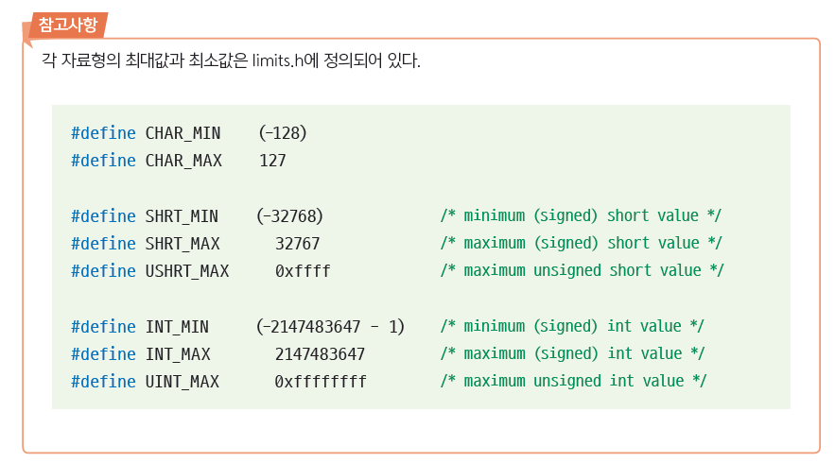
참고

Slide 20
오버플로우
#include <stdio.h>
#include <limits.h>
int main(void)
{
short s_money = SHRT_MAX; // 최대값으로 초기화한다. 32767
unsigned short u_money = USHRT_MAX; // 최대값으로 초기화한다. 65535
s_money = s_money + 1;
printf("s_money = %d\n", s_money);
u_money = u_money + 1;
printf("u_money = %d\n", u_money);
return 0;
}
오버플로우 발생!!
s_money = -32768
u_money = 0
Notes:
클릭 1 : 빨간 줄 밝기 변화
클릭 2 : 오버플로우 문구 밝기 변화
클릭 3 : 실행화면 나타내기

Slide 21
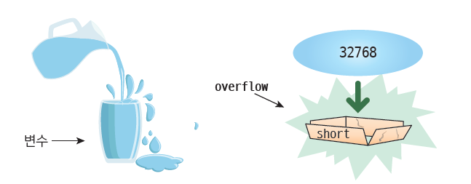
오버플로우
오버플로우(overflow): 변수가 나타낼 수 있는 범위를 넘는 숫자를 저장하려고 할 때 발생

Slide 22
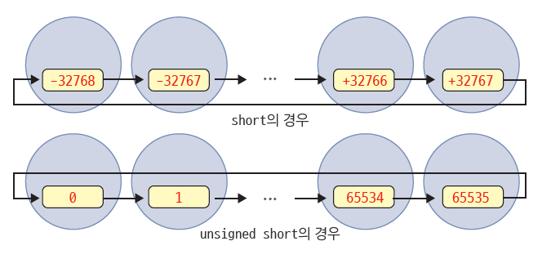
오버플로우
규칙성이 있다.
수도 계량기나 자동차의 주행거리계와 비슷하게 동작

Slide 23
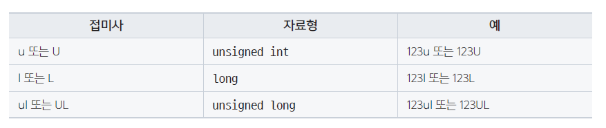
정수 상수
숫자를 적으면 기본적으로 int형이 된다.
sum = 123; // 123은 int형
상수의 자료형을 명시하려면 다음과 같이 한다.
sum = 123L; // 123은 long형

Slide 24
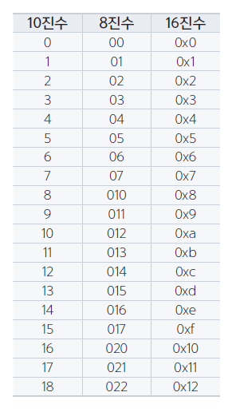
10진법, 8진법, 16진법
8진법
012₈=1×8¹+2×8⁰=10
16진법
0xA₁₆=10×16⁰=10

Slide 25
예제
/* 정수 상수 프로그램*/
#include <stdio.h>
int main(void)
{
int x = 10; // 10은 10진수이고 int형이고 값은 십진수로 10이다.
int y = 010; // 010은 8진수이고 int형이고 값은 십진수로 8이다.
int z = 0x10; // 010은 16진수이고 int형이고 값은 십진수로 16이다.
printf("x = %d\n", x);
printf("y = %d\n", y);
printf("z = %d\n", z);
return 0;
}
x = 10
y = 8
z = 16
x = 10
y = 8
z = 16

Slide 26
기호 상수
기호 상수(symbolic constant): 기호를 이용하여 상수를 표현한 것
(예)
won = 1120 * dollar; // (1) 실제의 값을 사용
won = EXCHANGE_RATE * dollar; // (2) 기호상수 사용
기호 상수의 장점
가독성이 높아진다.
값을 쉽게 변경할 수 있다.

Slide 27
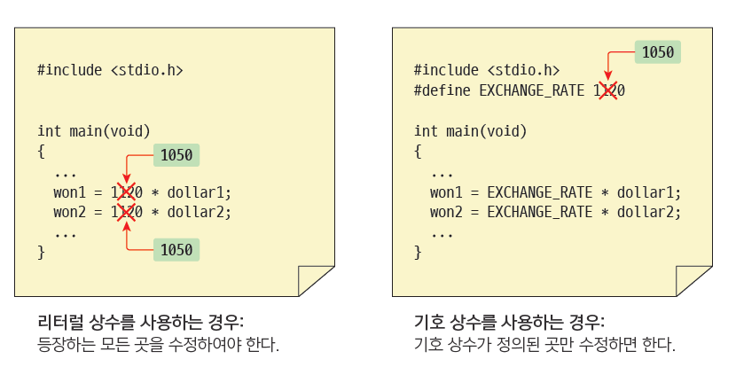
기호 상수의 장점

Slide 28
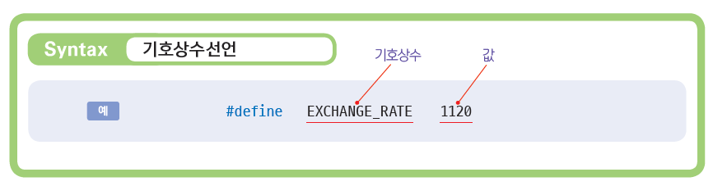
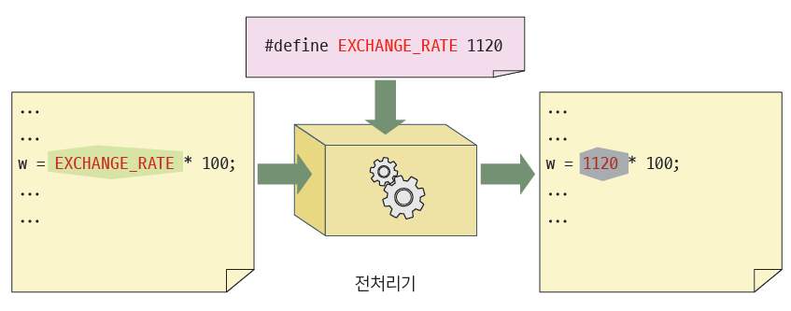
기호 상수를 만드는 방법 #1

Slide 29
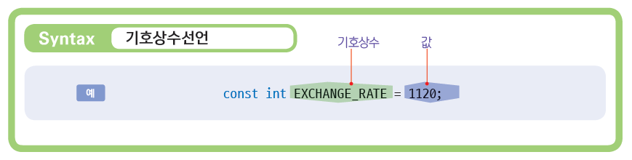
기호 상수를 만드는 방법 #2

Slide 30
예제: 기호 상수
#include <stdio.h>
#define TAX_RATE 0.2
int main(void)
{
const int MONTHS = 12;
int m_salary, y_salary; // 변수 선언
printf( "월급을 입력하시요: "); // 입력 안내문
scanf("%d", &m_salary);
y_salary = MONTHS * m_salary; // 순수입 계산
printf("연봉은 %d입니다.", y_salary);
printf("세금은 %f입니다.", y_salary*TAX_RATE);
return 0;
}
기호상수
월급을 입력하시요: 100
연봉은 1200입니다.
세금은 240.000000입니다.

Slide 31
예제
/* 2의 보수 프로그램*/
#include <stdio.h>
int main(void)
{
int x = 3;
int y = -3;
printf("x = %08X\n", x); // 8자리의 16진수로 출력한다.
printf("y = %08X\n", y); // 8자리의 16진수로 출력한다.
printf("x+y = %08X\n", x+y); // 8자리의 16진수로 출력한다.
return 0;
}
음수가 2의 보수로 표현되는지를 알아보자.
x = 00000003
y = FFFFFFFD
x+y = 00000000

Slide 32
실수를 표현하는 방법
부동 소수점 방식
표현할 수 있는 범위가 대폭 늘어난다.
10⁻³⁸ 에서 10⁺³⁸
한동안 아주 다양한 부동소수점 방법이 사용되었지만 1985년부터는 IEEE 754로 표준화 되었습니다.

Slide 33
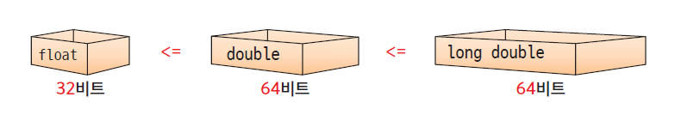
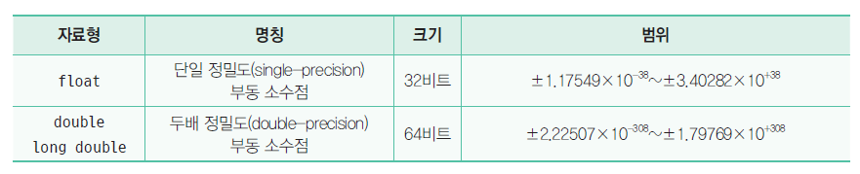
부동 소수점 형

Slide 34
실수를 출력하는 형식 지정자
%f
printf(“%f”, 0.123456789); // 0.123457 출력
%e
printf(“%e”, 0.123456789); // 1.234568e-01 출력
%g : 적당히 출력

Slide 35
예제
/* 부동 소수점 자료형의 크기 계산*/
#include <stdio.h>
int main(void)
{
float x = 1.234567890123456789F;
double y = 1.234567890123456789;
printf("float의 크기=%d\n", sizeof(float));
printf("double의 크기=%d\n", sizeof(double));
printf("x = %30.25f\n",x);
printf("y = %30.25f\n",y);
return 0;
}
float의 크기=4
double의 크기=8
x = 1.2345678806304932000000000
y = 1.2345678901234567000000000

Slide 36
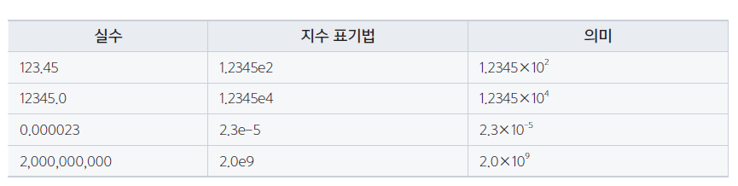
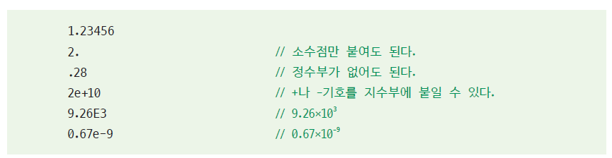
부동 소수점 상수

Slide 37
부동소수점 오버플로우
#include <stdio.h>
int main(void)
{
float x = 1e39;
printf("x = %e\n",x);
return 0;
}
숫자가 커서 오버플로우 발생
x = inf
계속하려면 아무 키나 누르십시오 . . .

Slide 38
부동 소수점 언더플로우
#include <stdio.h>
int main(void)
{
float x = 1.23456e-38F;
float y = 1.23456e-40F;
float z = 1.23456e-46F;
printf("x = %e\n",x);
printf("y = %e\n",y);
printf("z = %e\n",z);
return 0;
}
숫자가 작아서 언더플로우(underflow) 발생
x = 1.234560e-38
y = 1.234558e-40
z = 0.000000e+00

Slide 39
부동소수점형 사용시 주의사항
오차가 있을 수 있다!
#include <stdio.h>
int main(void)
{
float value = 0.1F;
printf("%.20f \n", value); // %.20f는 소수점 이하를 20자리로 출력하라는 의미이다.
return 0;
}
이진법으로는 정확하게 나타낼 수 없는 값들이 있기 때문이다. 0.1도 그 중의 하나이다.
0.10000000149011611938

Slide 40
부동소수점형 사용시 주의사항
오차가 있을 수 있다!
#include <stdio.h>
int main(void)
{
double x;
x = (1.0e20 + 5.0) - 1.0e20;
printf("%f \n",x);
return 0;
}
부동소수점 연산에서는 오차가 발생한다.
5.0이 아니라 0으로 계산된다.
0.000000

Slide 41
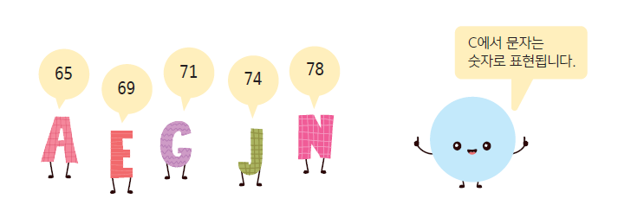
문자형
문자는 컴퓨터보다는 인간에게 중요
문자도 숫자를 이용하여 표현
공통적인 규격이 필요하다.
아스키 코드(ASCII: American Standard Code for Information Interchange)
8비트(1바이트) 중 7바이트를 문자 표현에 사용
아스키코드는 연속성을 지닌다(0이 30이면 3은 33번, 이런식)

Slide 42
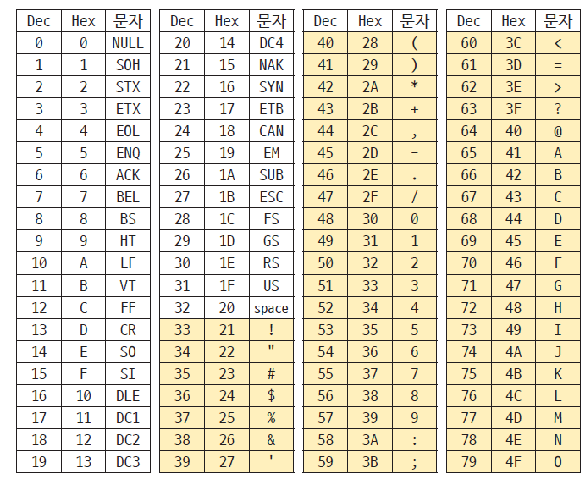
아스키 코드표

Slide 43
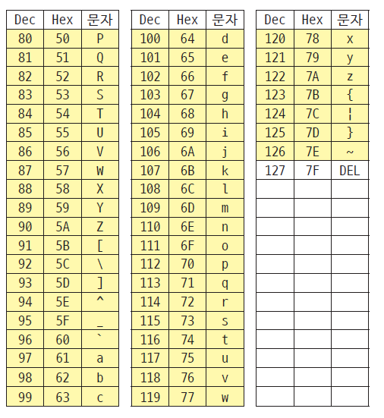
아스키 코드표

Slide 44
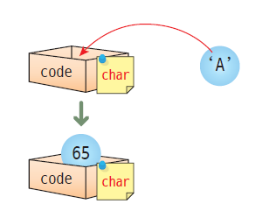
문자 변수
char형을 사용하여 문자를 저장한다.
char code;
code = 'A';
Notes:
클릭 :

Slide 45
예제
/* 문자 변수와 문자 상수*/
#include <stdio.h>
int main(void)
{
char code1 = 'A'; // 문자 상수로 초기화
char code2 = 65; // 아스키 코드로 초기화
printf(“code1 = %c\n", code1);
printf(“code2 = %c\n", code2);
return 0;
}
code1 = A
code2 = A

Slide 46
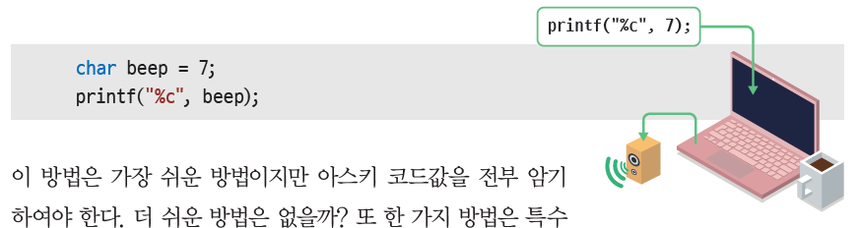
제어 문자
인쇄 목적이 아니라 제어 목적으로 사용되는 문자들
(예) 줄바꿈 문자, 탭 문자, 벨소리 문자, 백스페이스 문자

Slide 47
제어 문자를 나타내는 방법
아스키 코드를 직접 사용
이스케이프 시퀀스 사용
char beep = 7;
printf("%c", beep);
char beep = '\a';
printf("%c", beep);

Slide 48
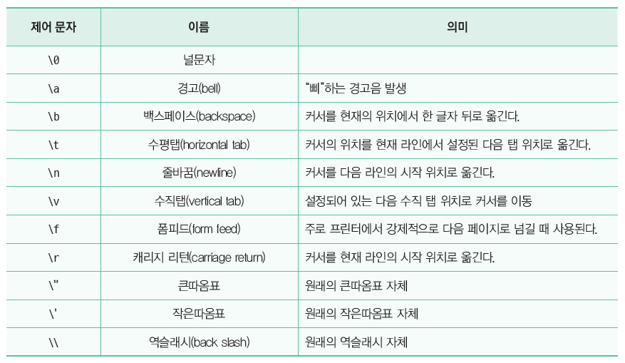
이스케이프 시퀀스
LF, Line Feed
LF + CR기능 수행
CR, Carriage return

Slide 49
역슬래시 \
특수한 기능을 가진 문자 앞에 역슬래시 \를 위치시키면 문자의 특수한 의미가 사라진다.
printf(" \"나만의 할리우드\" UCC 열풍 ");
“나만의 할리우드” UCC 열풍
printf(" \\는 제어 문자를 표시할 때 사용한다. ");
\는 제어 문자를 표시할 때 사용한다.

Slide 50
예제
#include <stdio.h>
int main(void)
{
int id, pass;
printf("아이디와 패스워드를 4개의 숫자로 입력하세요:\n");
printf("id: ____ \b\b\b\b");
scanf("%d", &id);
printf("pass: ____ \b\b\b\b");
scanf("%d", &pass);
printf("\a입력된 아이디는 \"%d\"이고 패스워드는 \"%d\"입니다.", id, pass);
return 0;
}
아이디와 패스워드를 4개의 숫자로 입력하세요:
id: 1234
pass: 5678
입력된 아이디는 "1234"이고 패스워드는 "5678"입니다.

Slide 51
정수형으로서의 char형
8비트의 정수를 저장하는데 char 형을 사용할 수 있다..
#include <stdio.h>
int main(void)
{
char code = 'A';
printf("%d %d %d \n", code, code + 1, code + 2); // 65 66 67이 출력된다.
printf("%c %c %c \n", code, code + 1, code + 2); // A B C가 출력된다.
return 0;
}
65 66 67
A B C

